Slide 1
La réalité augmentée
M. Jamal BOUSFIHA
Master 2 Informatique PLS
Mme Catherine RECANATI
Interface Homme-Machine

Slide 2
Plan
Introduction
1) Historique
2) Principe et méthodes de la RA
3) Exemples d’applications
Conclusion

Slide 3
Introduction
La réalité augmentée (RA) consiste à modifier un objet réel à partir de son, d’images pour avoir une nouvelle perception virtuelle de l’objet et ceci en temps réel.
Cette réalité complète le réel en nous ajoutant du contenu virtuel à du contenu réel tout en conservant les propriétés de l’objet.

Slide 4
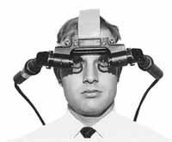
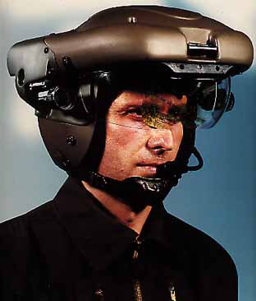
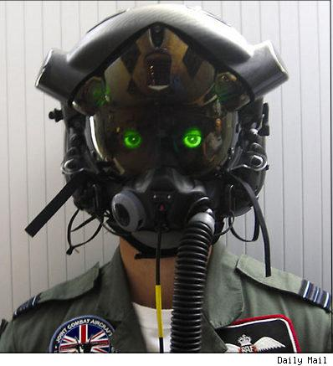
1) Historique
A) Début de la réalité augmenté:
La technologie de la RA a débuté dans les années 1965/1968 avec les travaux de Sutherland (casque suivi par un capteur de mouvement), puis c’est développée dans le domaine militaire avec les casques (HUD: Head Up Display) dans les années 1980.

Slide 5
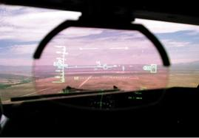
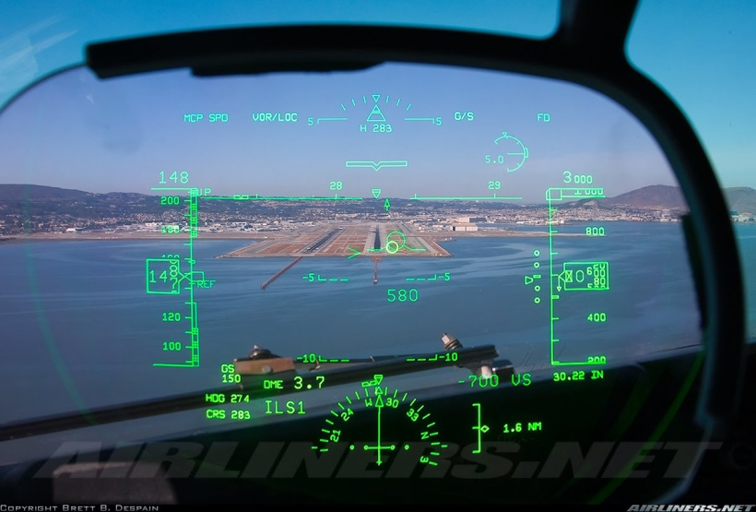
Et les tableaux de bord des avions de combats (utilisation que d’un seul système fournisseur d’informations).

Slide 6
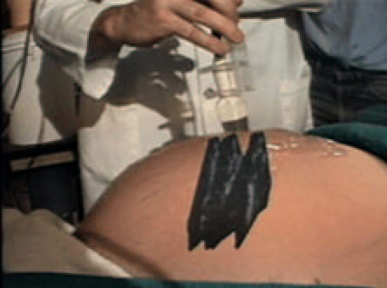
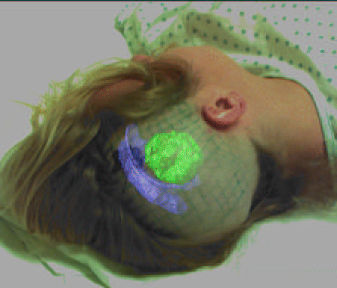
B) Développement de la RA:
Pendant les années 1990, les travaux de M. BAJURA (1992) et Andrei STATE (1996) ont développé la RA dans le domaine médicale pour donner au médecin la possibilité de voir directement des données d’imagerie à ultrasons sur le corps du patient, augmentant sa compréhension (utilisation de plusieurs systèmes fournisseur d’informations).

Slide 7
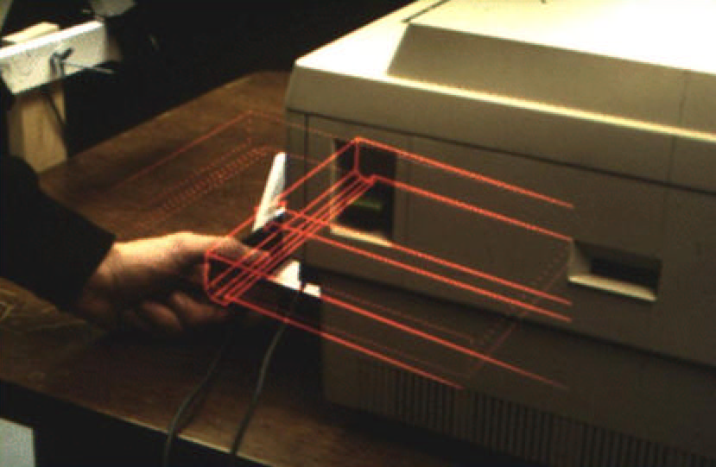
Steve FEINER propose en 1993, un système interactif pour l’apprentissage et la maintenance d’une imprimante basée sur la superposition d’informations virtuelles, directement sur l’imprimante équipée de capteurs.

Slide 8
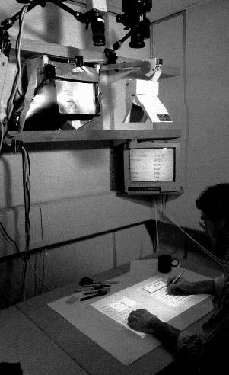
C) Entrée de la RA avec l’IHM :
Pierre WELLNER propose en 1991 la possibilité d’interagir naturellement avec des documents numériques, par l’intermédiaire d’une projection de ces éléments dans le monde réel.

Slide 9
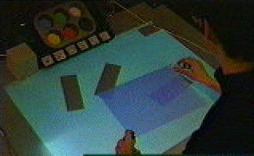
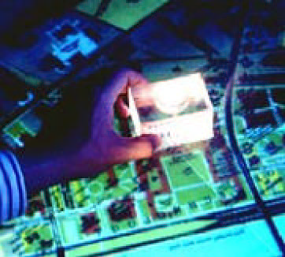
George W. FITZMAURICE en 1995 et H. ISHII en 1997 propose la modification des éléments numériques par des éléments du réel plus simple et souple que WIMP (Windows, Icons, Menus and Pointing device) avec l’interaction à 2 mains de l’objet réel, le multiplexage spatial de l’objet et l’externalisation du concept.

Slide 10
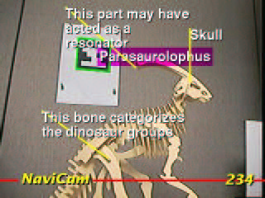
Jun REKIMOTO en 1995 utilise le principe de modification des éléments numériques avec le réel mais avec seulement un périphérique le NaviCam (une caméra relié à l’ordinateur qui transmet les informations du réel au virtuel).
Ce principe est celui principalement utilisé aujourd’hui pour réaliser la RA.

Slide 11
2) Principe et méthodes de la RA
A) Principe de la réalité augmentée :
Pour réaliser la réalité augmentée (RA), il faut posséder un logiciel capable de reconnaitre des motifs (pattern) qui peuvent être imprimer sur une feuille (dans ce cas, reconnaissance simple des marqueurs du réel pour l’incorporer dans le virtuel) et une caméra (une webcam pour un ordinateur par exemple pour reconnaître ces marqueurs). Ensuite, il suffit de montrer l’image à la caméra et l’objet apparaît sur l’écran de l’ordinateur.

Slide 12
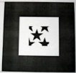
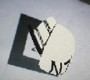
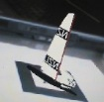
B) Les différents types d’analyse d’images:
L’analyse d’images avec Marqueur Noir et Blanc:
Par exemple, les images ci-dessous montre un motif faisant apparaître un bateau à voile en 3D sur l’écran de l’ordinateur. C’est une technologie open source.

Slide 13
L’analyse d’image en Marker Less Tracking (MLT) :
C’est de l’analyse d’image sans marqueurs, on peut utiliser n’importe quel type de support pour réaliser la RA. C’est le type d’analyse le plus utilisé actuellement.
C’est une technologie commerciale utilisable seulement avec des installations fixes, web ou mobile.
Par exemple, un logiciel de reconnaissance faciale (Total Immersion).

Slide 14
Analyse d’image à partir de capteurs :
Cette technologie est utilisée seulement dans les installations fixes quand on ne peut pas utiliser le MLT.
Analyse d’image à partir de GPS :
Cette technologie est utilisée principalement sur les téléphones portables, GPS. Elle sert principalement à guider en affichant des informations dans le monde virtuel augmenté.

Slide 15
La vidéo ci-dessous résume le principe pour réaliser la réalité augmentée et montre les innovations pour accélérer la synchronisation du réel avec le virtuel.
Principe de la réalité augmentée

Slide 16
3) Exemples d’applications
La réalité augmentée est utilisée dans beaucoup de domaines.
Dans le domaine du service (GPS interactif, lunettes informatives),de la mécanique (lunettes avec RA), du loisirs (feux d’artifices au Japon, des jeux vidéos ), de l’éducation (vision d’un cœur humain en 3D).

Slide 17
Conclusion
La réalité augmentée est très récente (1965 : les premières applications militaires et 1980-1990 pour les applications en médecine, en mécanique et 2000 pour les services marketing et jeux vidéos).
Cette extension à la réalité virtuelle est en plein développement.
La réalité augmentée va-t-elle remplacée la réalité?

